Slide 1



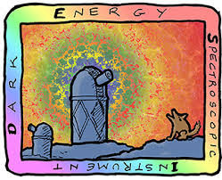
Les forêts Ly⍺ du relevé eBOSS:
comprendre les fonctions de corrélation
et les systématiques
Thomas Etourneau
Le 24 septembre 2020

Slide 2
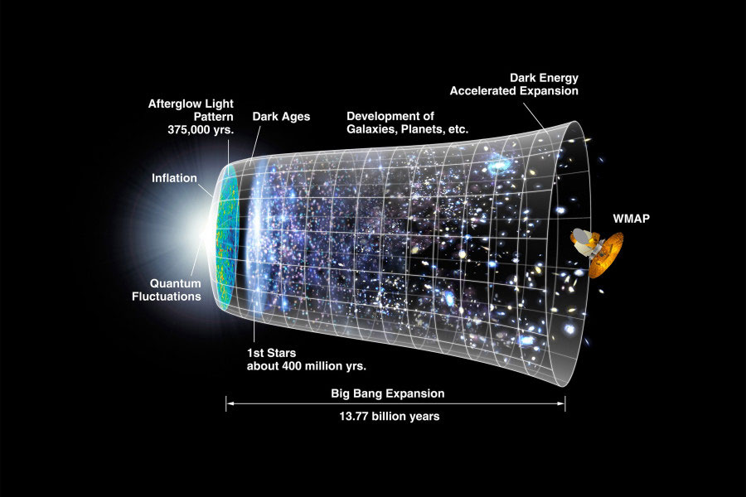
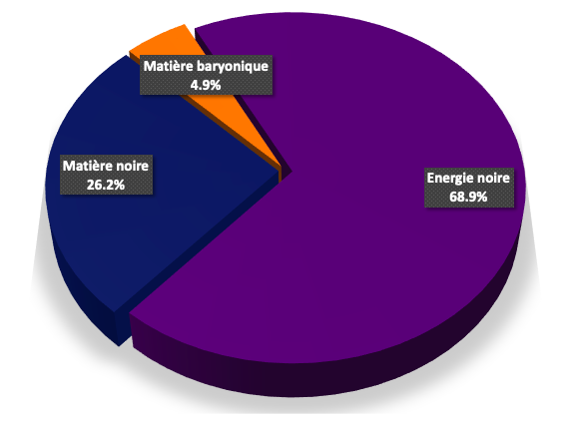
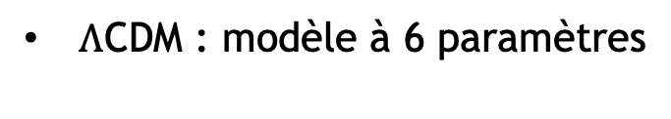
I. Introduction
$Λ$CDM : modèle à 6 paramètres
3 composantes de l’univers actuel
matière baryonique
matière noire
énergie noire
expansion accélérée

Slide 3

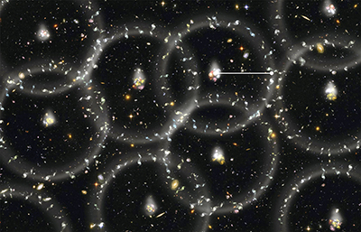
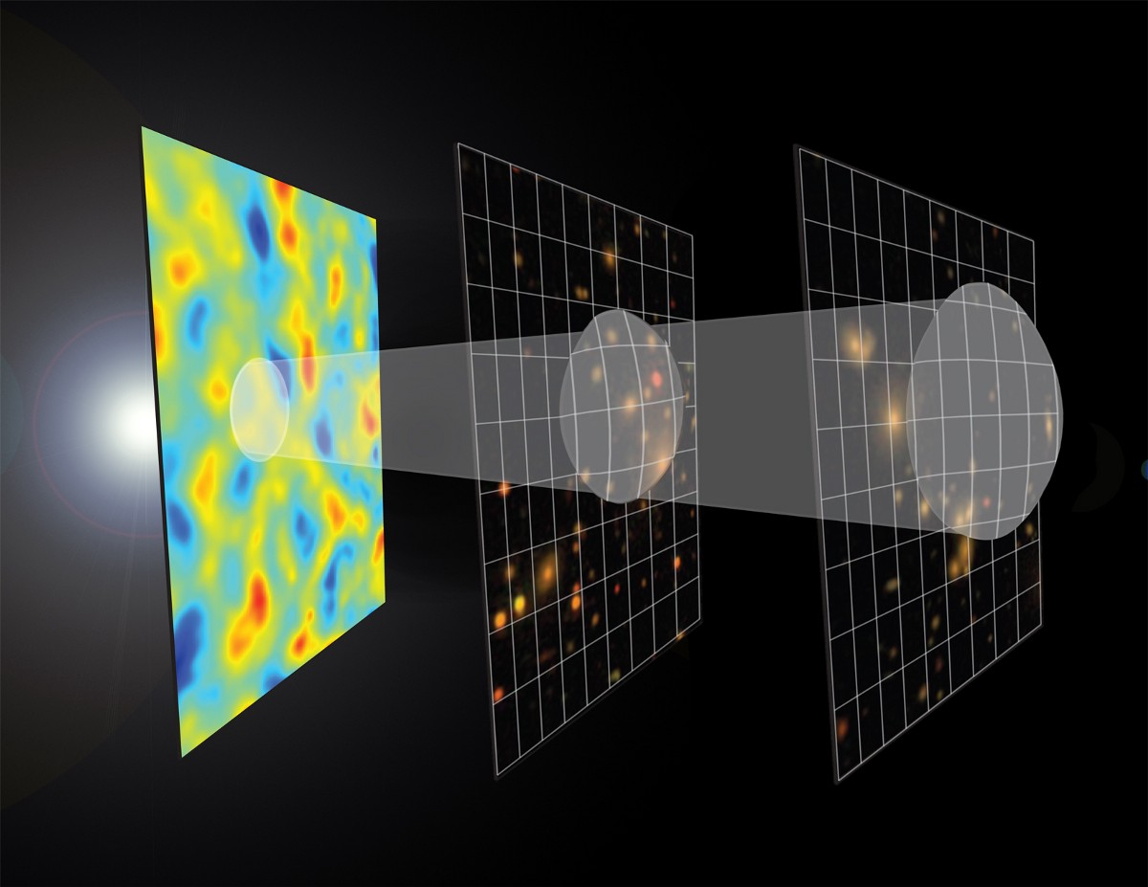
I. Introduction
Comment étudier l’histoire de l’expansion de l’univers ?
→ Les oscillations acoustiques de baryons (BAO)
BAO = distance caractéristique
(150 Mpc aujourd’hui)
plasma photons +
baryons
→ onde acoustique
temps (expansion)

Slide 4
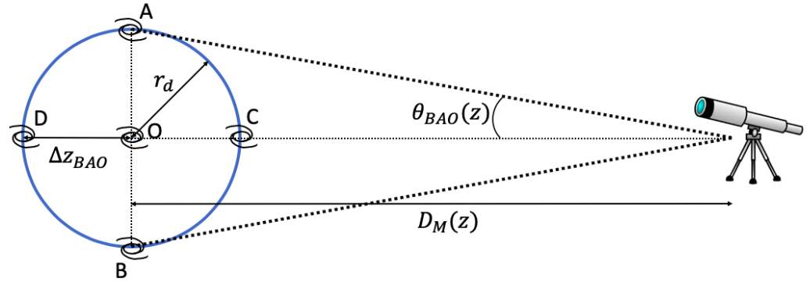
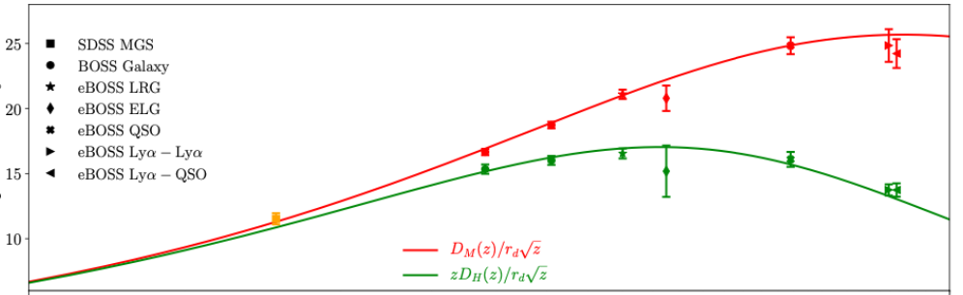
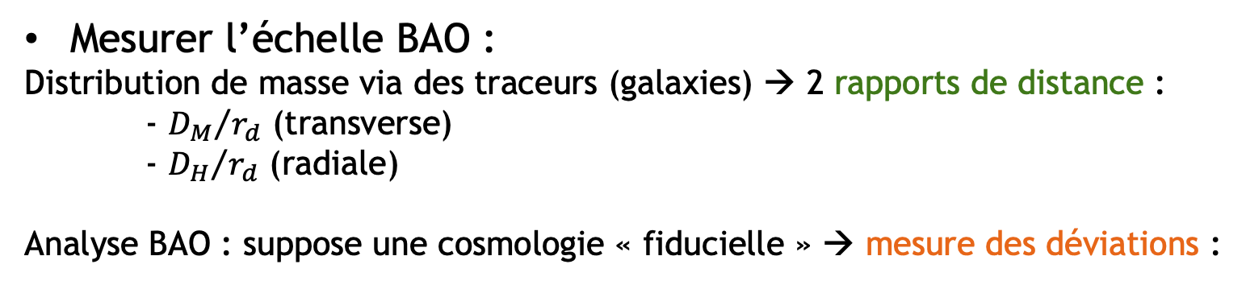
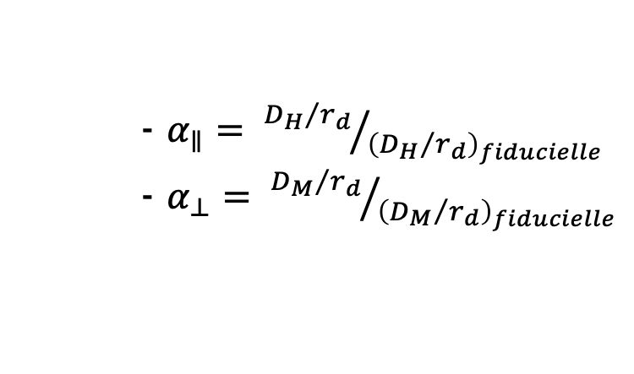
I. Introduction
Mesurer l’échelle BAO :
Distribution de masse via des traceurs (galaxies) → 2 rapports de distance :
- ${D_{M}}/{r_{d}}$ (transverse)
- ${D_{H}}/{r_{d}}$ (radiale)
Analyse BAO : suppose une cosmologie « fiducielle » → mesure des déviations :
- $α_{∥}= {{D_{H}}/{r_{d}}}/{{\left({D_{H}}/{r_{d}}\right)}_{fiducielle}}$
- $α_{⊥}= {{D_{M}}/{r_{d}}}/{{\left({D_{M}}/{r_{d}}\right)}_{fiducielle}}$
eBOSS Collaboration (2020)

Slide 5
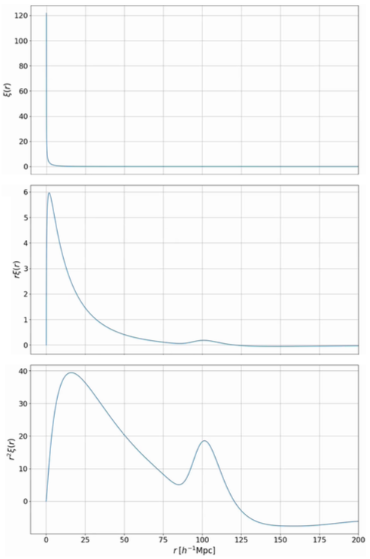
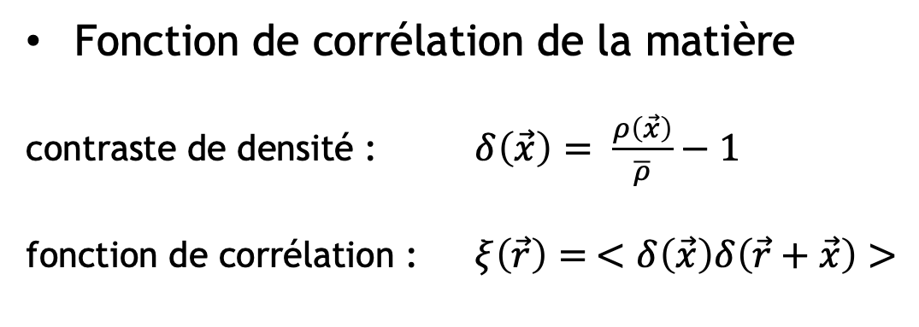
I. Introduction
Fonction de corrélation de la matière
contraste de densité : $δ\left(\vec{x}\right)= \frac{ρ\left(\vec{x}\right)}{\overline{ρ}}−1$
fonction de corrélation : $ξ\left(\vec{r}\right)= <δ\left(\vec{x}\right)δ\left(\vec{r}+\vec{x}\right)>$

Slide 6
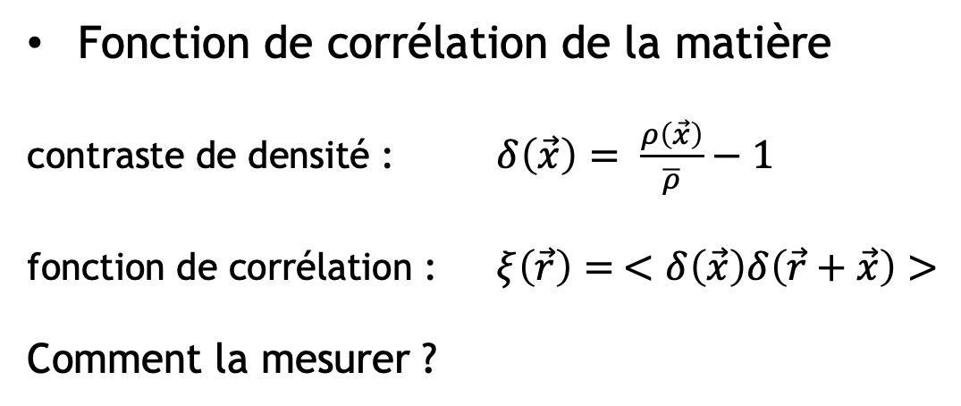
I. Introduction
Fonction de corrélation de la matière
contraste de densité : $δ\left(\vec{x}\right)= \frac{ρ\left(\vec{x}\right)}{\overline{ρ}}−1$
fonction de corrélation : $ξ\left(\vec{r}\right)= <δ\left(\vec{x}\right)δ\left(\vec{r}+\vec{x}\right)>$
Comment la mesurer ?

Slide 7
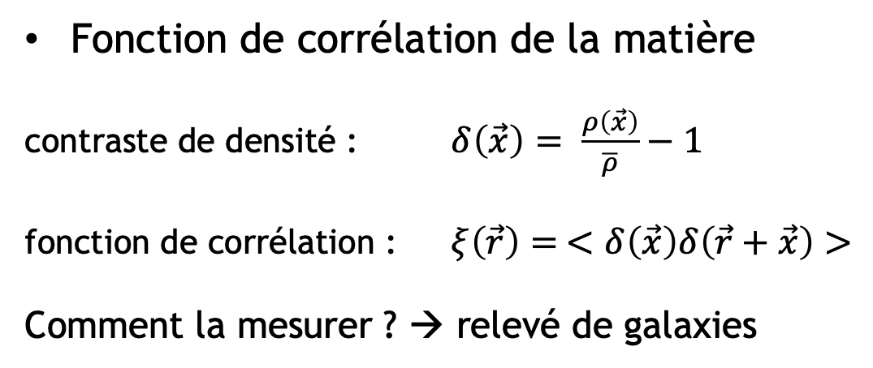
I. Introduction
Fonction de corrélation de la matière
contraste de densité : $δ\left(\vec{x}\right)= \frac{ρ\left(\vec{x}\right)}{\overline{ρ}}−1$
fonction de corrélation : $ξ\left(\vec{r}\right)= <δ\left(\vec{x}\right)δ\left(\vec{r}+\vec{x}\right)>$
Comment la mesurer ? → relevé de galaxies
1
2
3
4
5
6
distance

Slide 8
I. Introduction
Fonction de corrélation de la matière
contraste de densité : $δ\left(\vec{x}\right)= \frac{ρ\left(\vec{x}\right)}{\overline{ρ}}−1$
fonction de corrélation : $ξ\left(\vec{r}\right)= <δ\left(\vec{x}\right)δ\left(\vec{r}+\vec{x}\right)>$
Comment la mesurer ? → relevé de galaxies
+1
1
2
3
4
5
6
distance

Slide 9
I. Introduction
Fonction de corrélation de la matière
contraste de densité : $δ\left(\vec{x}\right)= \frac{ρ\left(\vec{x}\right)}{\overline{ρ}}−1$
fonction de corrélation : $ξ\left(\vec{r}\right)= <δ\left(\vec{x}\right)δ\left(\vec{r}+\vec{x}\right)>$
Comment la mesurer ? → relevé de galaxies
+4
1
2
3
4
5
6
distance

Slide 10
I. Introduction
Fonction de corrélation de la matière
contraste de densité : $δ\left(\vec{x}\right)= \frac{ρ\left(\vec{x}\right)}{\overline{ρ}}−1$
fonction de corrélation : $ξ\left(\vec{r}\right)= <δ\left(\vec{x}\right)δ\left(\vec{r}+\vec{x}\right)>$
Comment la mesurer ? → relevé de galaxies
+7
1
2
3
4
5
6
distance

Slide 11
I. Introduction
Fonction de corrélation de la matière
contraste de densité : $δ\left(\vec{x}\right)= \frac{ρ\left(\vec{x}\right)}{\overline{ρ}}−1$
fonction de corrélation : $ξ\left(\vec{r}\right)= <δ\left(\vec{x}\right)δ\left(\vec{r}+\vec{x}\right)>$
Comment la mesurer ? → relevé de galaxies
+5
1
2
3
4
5
6
distance

Slide 12
I. Introduction
Fonction de corrélation de la matière
contraste de densité : $δ\left(\vec{x}\right)= \frac{ρ\left(\vec{x}\right)}{\overline{ρ}}−1$
fonction de corrélation : $ξ\left(\vec{r}\right)= <δ\left(\vec{x}\right)δ\left(\vec{r}+\vec{x}\right)>$
Comment la mesurer ? → relevé de galaxies
+3
1
2
3
4
5
6
distance

Slide 13
I. Introduction
Fonction de corrélation de la matière
contraste de densité : $δ\left(\vec{x}\right)= \frac{ρ\left(\vec{x}\right)}{\overline{ρ}}−1$
fonction de corrélation : $ξ\left(\vec{r}\right)= <δ\left(\vec{x}\right)δ\left(\vec{r}+\vec{x}\right)>$
Comment la mesurer ? → relevé de galaxies
+1
1
2
3
4
5
6
distance

Slide 14
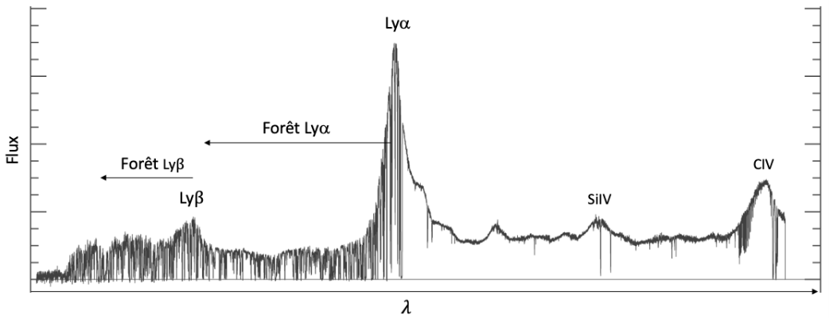
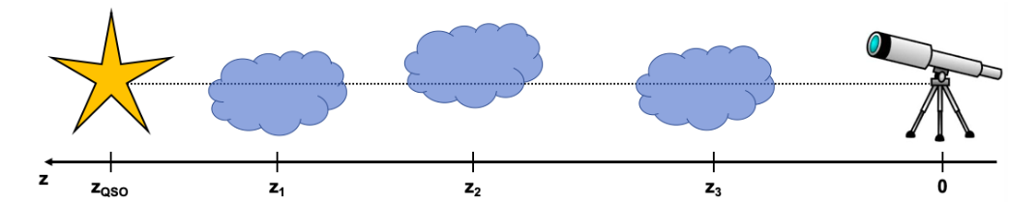
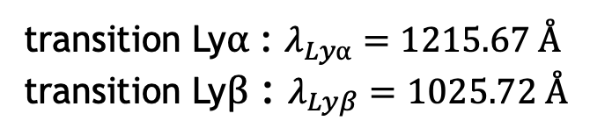
I. Introduction
La forêt Lyman-alpha (Ly⍺)
spectre de QSO à z = 3.5
transition Ly⍺ : $λ_{Ly⍺}=1215.67 Å$
transition Ly$β$ : $λ_{Lyβ}=1025.72 Å$
quasar
hydrogène neutre
Observateur

Slide 15
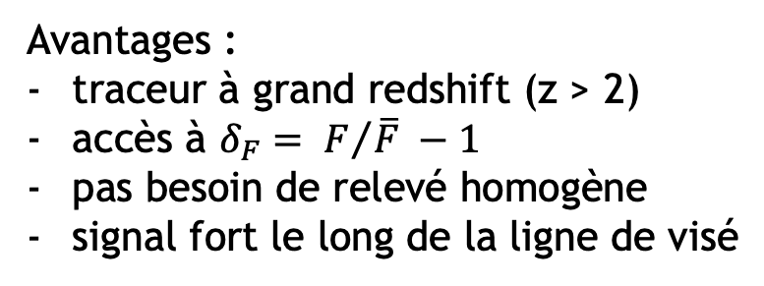
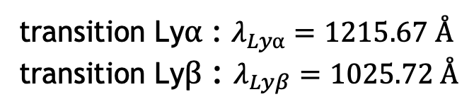
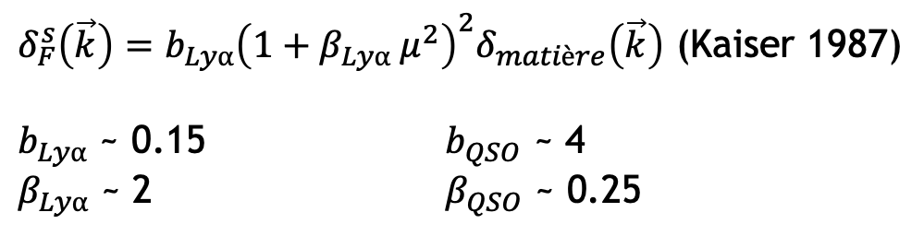
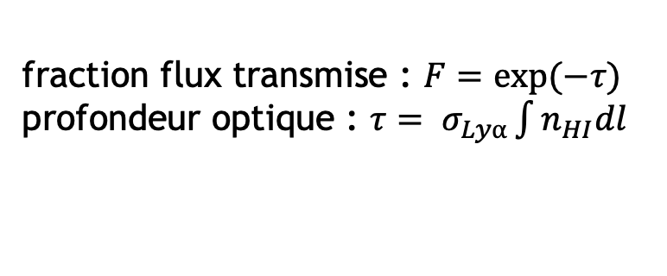
I. Introduction
La forêt Lyman-alpha (Ly⍺)
spectre de QSO à z = 3.5
transition Ly⍺ : $λ_{Ly⍺}=1215.67 Å$
transition Ly$β$ : $λ_{Lyβ}=1025.72 Å$
Avantages :
traceur à grand redshift (z > 2)
accès à $δ_{F}= F/{\overline{F}} −1$
pas besoin de relevé homogène
signal fort le long de la ligne de visé
biais
paramètre RSD
fraction flux transmise : $F=exp⁡(−τ)$
profondeur optique : $τ= σ_{Ly⍺}\int{n_{HI}dl}$
$δ_{F}^{s}\left(\vec{k}\right)=b_{Ly⍺}{\left(1+β_{Ly⍺} μ^{2}\right)}^{2}δ_{matière}\left(\vec{k}\right)$ (Kaiser 1987)
$b_{Ly⍺}$ ~ 0.15 $b_{QSO}$ ~ 4
$β_{Ly⍺}$ ~ 2 $β_{QSO}$ ~ 0.25

Slide 16
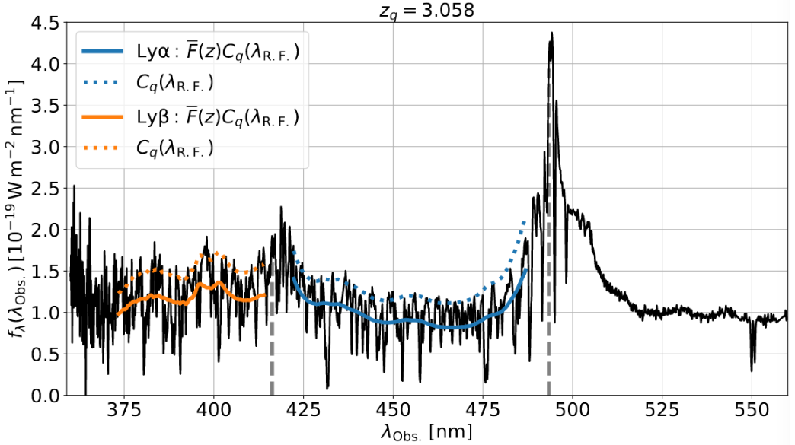
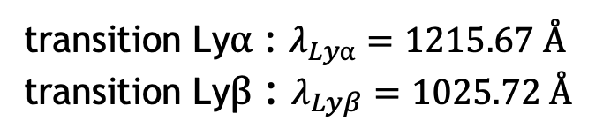
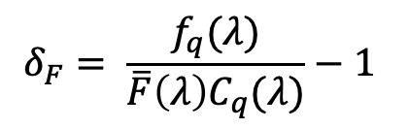
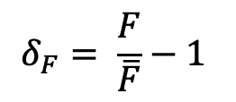
I. Introduction
La forêt Lyman-alpha (Ly⍺)
spectre de QSO à z = 3.5
transition Ly⍺ : $λ_{Ly⍺}=1215.67 Å$
transition Ly$β$ : $λ_{Lyβ}=1025.72 Å$
Désavantages :
sensible aux contaminants
sensible aux effets astro
nécessite d’estimer le continuum
→ distorsions des corrélations
flux
$$δ_{F}= \frac{F}{\overline{F}}−1$$
$$δ_{F}= \frac{f_{q}(λ)}{\overline{F}\left(λ\right)C_{q}(λ)}−1$$
transmission moyenne
continuum du quasar q

Slide 17
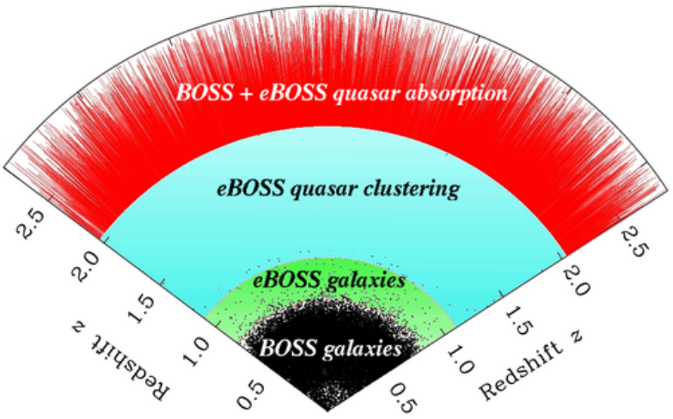
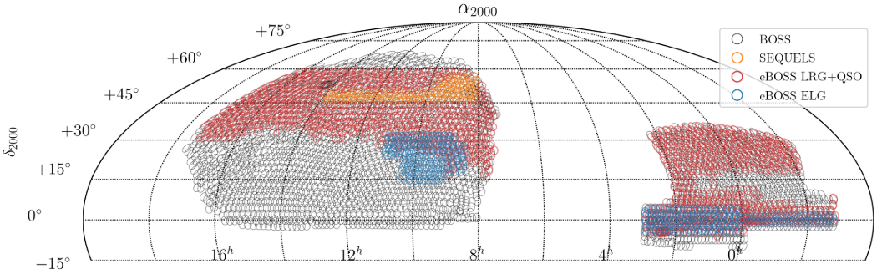
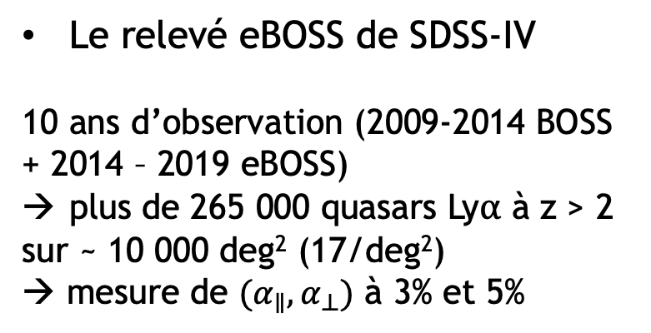
I. Introduction
Le relevé eBOSS de SDSS-IV
10 ans d’observation (2009-2014 BOSS + 2014 – 2019 eBOSS)
plus de 265 000 quasars Ly⍺ à z > 2
sur ~ 10 000 deg² (17/deg²)
→ mesure de $(α_{∥}, α_{⊥})$ à 3% et 5%
Ahumada et al (2019)

Slide 18
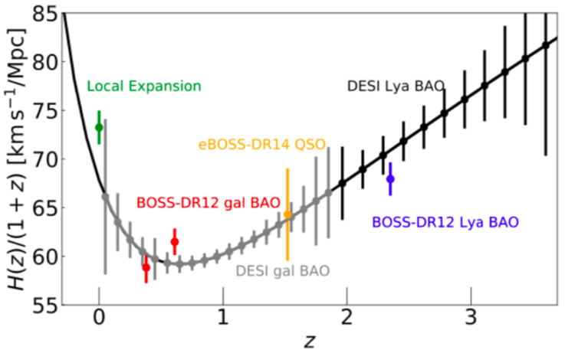
I. Introduction
Le relevé DESI
expérience stage 4
~ 14 000 deg² , 50 quasars Ly⍺ / deg²
Grande précision statistique
→ grand contrôle des systématiques
Simulations qui reproduisent les données (mocks)
test de l’analyse
identification des systématiques

Slide 19
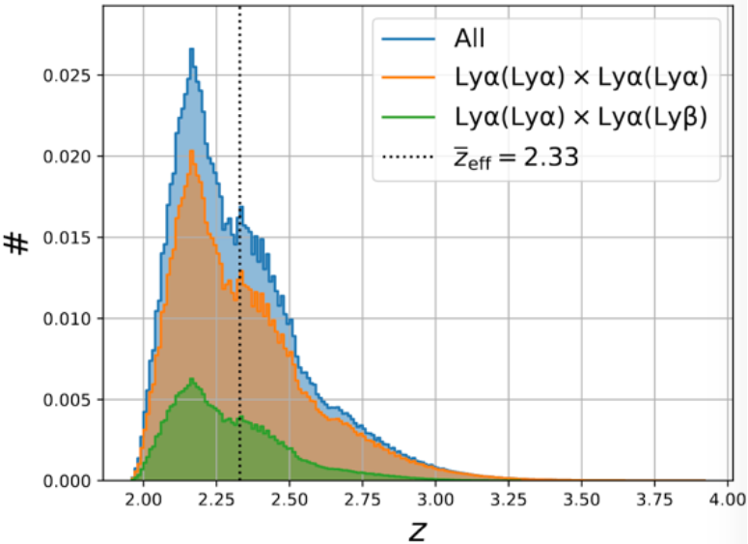
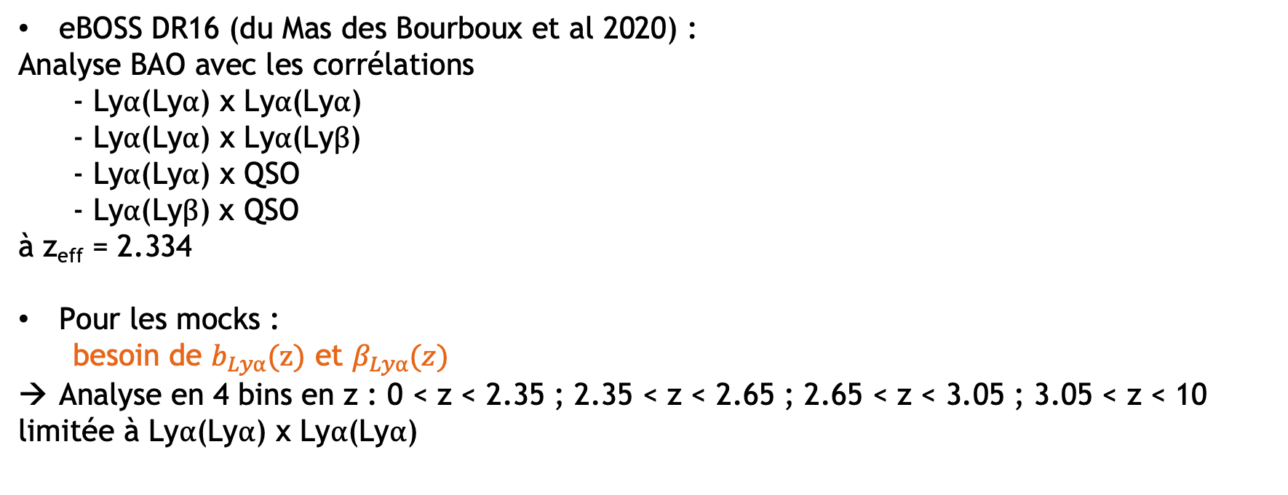
II. Analyse des données DR16
eBOSS DR16 (du Mas des Bourboux et al 2020) :
Analyse BAO avec les corrélations
- Ly⍺(Ly⍺) x Ly⍺(Ly⍺)
- Ly⍺(Ly⍺) x Ly⍺(Ly$β$)
- Ly⍺(Ly⍺) x QSO
- Ly⍺(Ly$β$) x QSO
à z_{eff} = 2.334
Pour les mocks :
besoin de $b_{Ly⍺}(z)$ et $β_{Ly⍺}(z)$
Analyse en 4 bins en z : 0 < z < 2.35 ; 2.35 < z < 2.65 ; 2.65 < z < 3.05 ; 3.05 < z < 10
limitée à Ly⍺(Ly⍺) x Ly⍺(Ly⍺)
biais
paramètre RSD
$δ_{F}^{s}\left(\vec{k}\right)=b_{Ly⍺}{\left(1+β_{Ly⍺} μ^{2}\right)}^{2}δ_{matière}\left(\vec{k}\right)$ (Kaiser 1987)

Slide 20
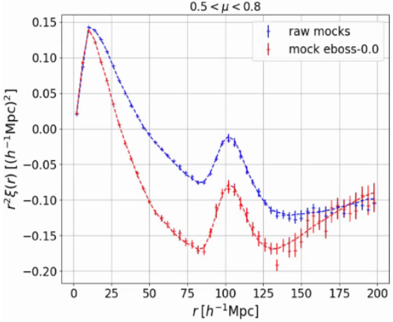
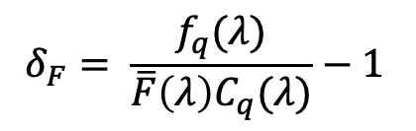
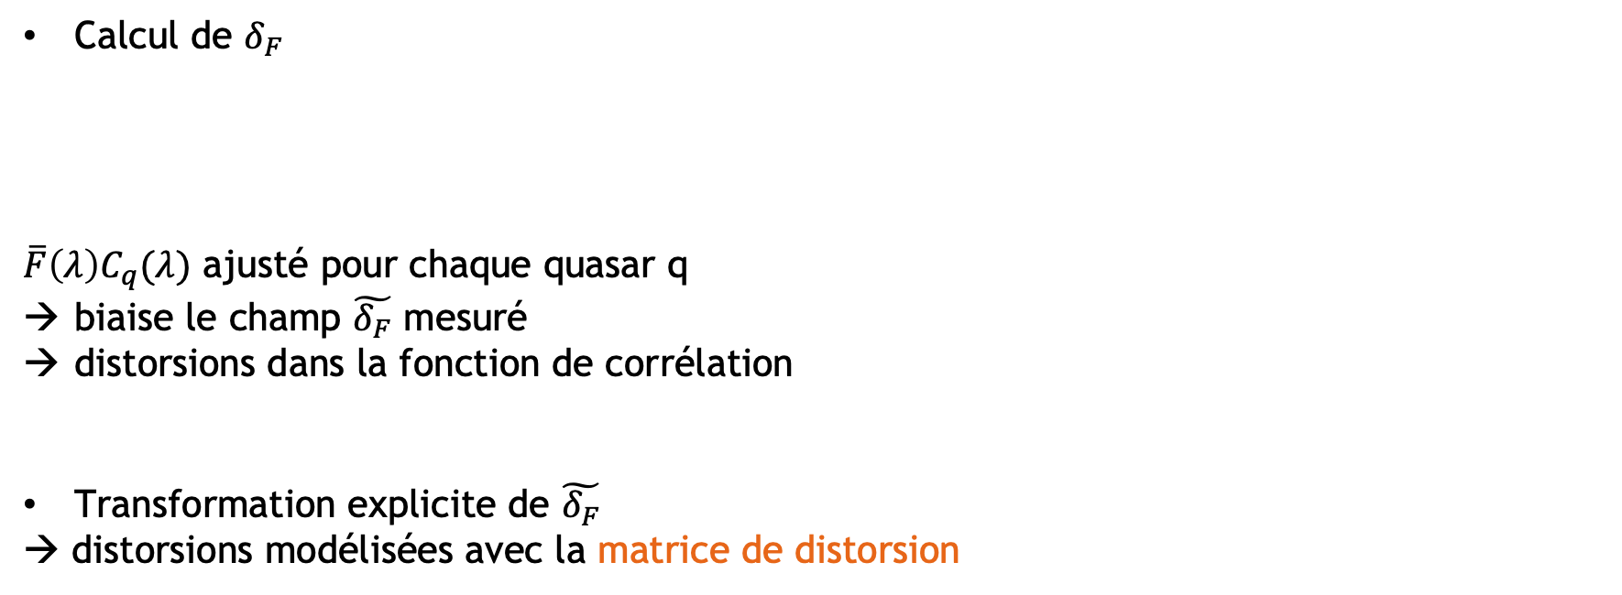
II. Analyse des données DR16
flux
$$δ_{F}= \frac{f_{q}(λ)}{\overline{F}\left(λ\right)C_{q}(λ)}−1$$
Calcul de $δ_{F}$
$\overline{F}\left(λ\right)C_{q}(λ)$ ajusté pour chaque quasar q
biaise le champ $\tilde{δ_{F}}$ mesuré
distorsions dans la fonction de corrélation
Transformation explicite de $\tilde{δ_{F}}$
→ distorsions modélisées avec la matrice de distorsion
continuum du quasar q
transmission moyenne

Slide 21
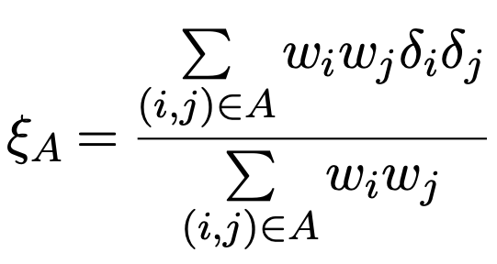
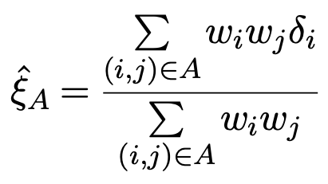
II. Analyse des données DR16
Calcul des corrélations
+ matrice de distorsion
+ matrice des métaux
+ matrice de covariance
Auto-corrélation Ly⍺ x Ly⍺
Corrélation croisée Ly⍺ x QSO

Slide 22
II. Analyse des données DR16
Modélisation des corrélations
biais et beta
traceur i
binning de la
fonction de corrélation
biais et beta
traceur j
spectre de puissance
quasi-linéaire
non-linéarités des
petites écheles

Slide 23
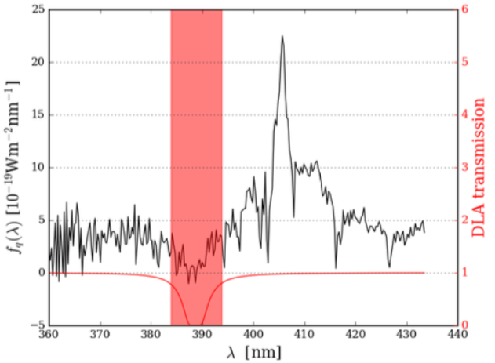
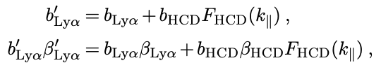
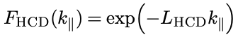
II. Analyse des données DR16
Modélisation des corrélations
Modélisation des HCDs :
(Rogers et al 2018)

Slide 24
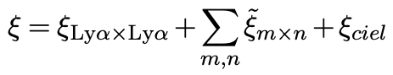
II. Analyse des données DR16
corrélations induites par les lignes de ciel
Modélisation de la corrélation Ly⍺ x Ly⍺
corrélations des métaux
→ obtenues via matrice des métaux
FFT⁻¹[P(k)]

Slide 25
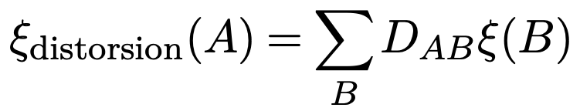
II. Analyse des données DR16
Modélisation des distorsions
Modèle distordu ajusté à la corrélation estimée à partir des données :
modèle non
distordu
Matrice de distorsion

Slide 26
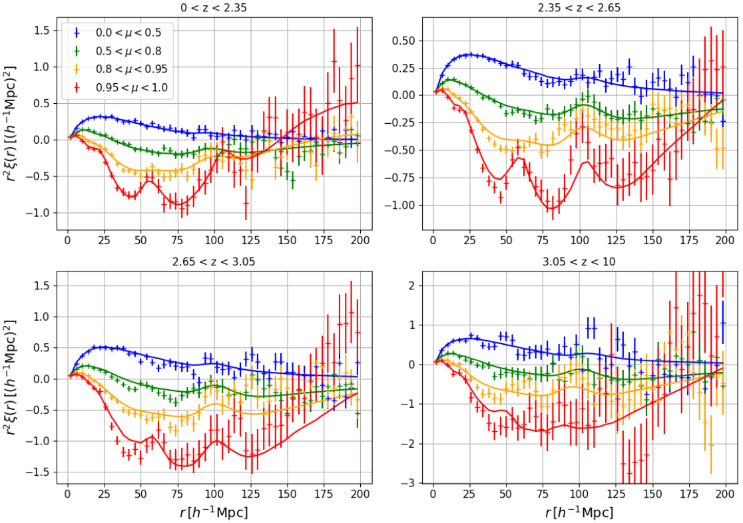
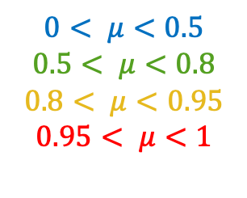
II. Analyse des données DR16
- Calculs des deltas, corrélations, covariances, … + ajustements
faits avec picca
- 4 bins en z
- eBOSS DR16
$$0< μ<0.5$$
$$0.5< μ<0.8$$
$$0.8< μ<0.95$$
$$0.95< μ<1$$

Slide 27
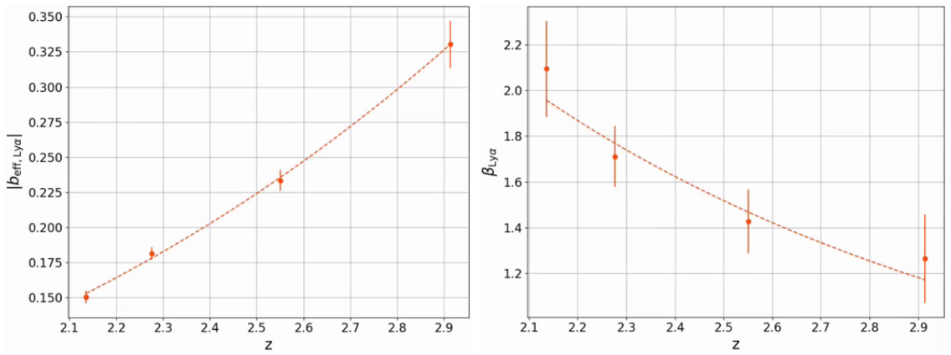
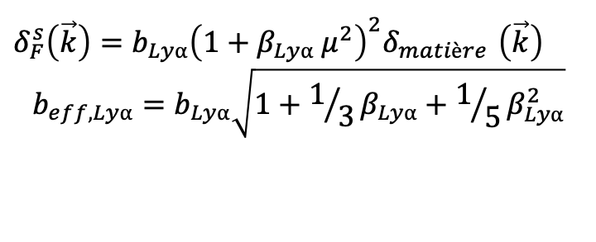
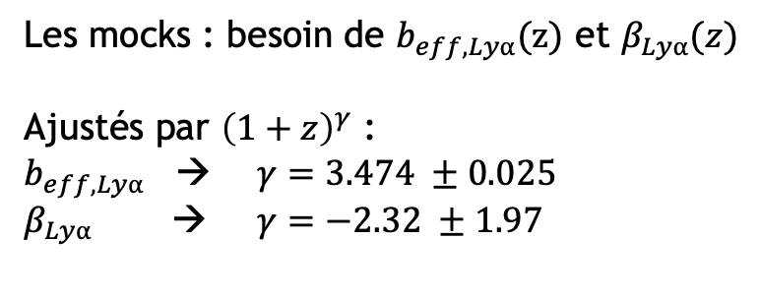
II. Analyse des données DR16
Les mocks : besoin de $b_{eff,Ly⍺}(z)$ et $β_{Ly⍺}(z)$
Ajustés par ${\left(1+z\right)}^{γ}$ :
$b_{eff,Ly⍺}$ → $γ=3.474 ±0.025$
$β_{Ly⍺}$ → $γ=−2.32 ±1.97$
biais effectif :
$δ_{F}^{s}\left(\vec{k}\right)=b_{Ly⍺}{\left(1+β_{Ly⍺} μ^{2}\right)}^{2}δ_{matière}$ $\left(\vec{k}\right)$
$$b_{eff,Ly⍺}=b_{Ly⍺}\sqrt{1+1/3β_{Ly⍺}+1/5β_{Ly⍺}^{2}}$$

Slide 28
III. Les mocks : définition et objectifs
Simulations des données : un relevé de QSO dont les forêts Ly⍺ possèdent les bonnes fonctions de corrélations
Pas N-body, mais champs aléatoires gaussiens (GRF) : beaucoup plus rapide
Objectifs :
- tester l’analyse
- identifier les potentielles systématiques
- vérifier la matrice de distorsions
- vérifier la matrice de covariance

Slide 29
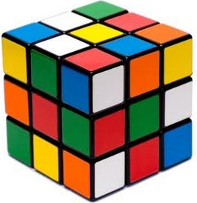
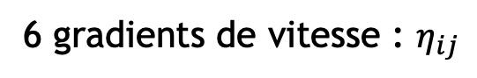
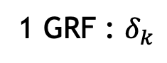
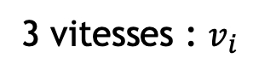




III. Construction des mocks
3 champs log-normaux : $δ_{QSO}$
Les boîtes
1 densité : $δ_{matière}$
1 GRF : $δ_{k}$
$$× \sqrt{{P(k)}/{V_{cell}}}$$
+
FFT inverse
3 vitesses : $v_{i}$
2560x2560x1536
2.19 Mpc/h
6 gradients de vitesse : $η_{ij}$
1 boite $δ_{k}$ → 13 boîtes dans l’espace réel

Slide 30



III. Construction des mocks
Les quasars
Champ log-normal : $ξ_{QSO}=ln(1+ξ)$
$δ_{QSO}={FFT}^{−1}\left[δ_{k}×\sqrt{{P_{QSO}\left(k\right)}/{V_{cell}}} \right]$ avec $P_{QSO}$ = FFT [$ξ_{QSO}$]
3 champs log-normaux à z₁ = 1.9 , z₂ = 2.75 , z₃ = 3.6
+ combinaison d’1 interpolation et d’1 extrapolation
1 champ $δ_{QSO}\left(z\right)$ → correct $b_{QSO}(z)$
QSO tirés selon $P ∝exp⁡(δ_{QSO}$(z))
+ déplacés selon $Δz= {v_{∥}}/c$
z = 2.38

Slide 31


III. Construction des mocks
Le Ly⍺
$$δ_{matière}={FFT}^{−1}\left[δ_{k}×\sqrt{{P_{matière}\left(k\right)}/{V_{cell}}} \right]$$
$F=exp(− τ)$ avec $τ=a\exp{[ b G\left(z\right){ δ}_{matière} ]}$
Les vitesses
$$v_{n}\left(\vec{k}\right)= \frac{ik_{n}}{k^{2}}aHf\vec{δ_{k}} ; n ∈[x,y,z]$$
Les gradients de vitesse
$$η_{nm}\left(\vec{k}\right)= \frac{−k_{n}k_{m}}{k^{2}}f\vec{δ_{k}} ; (n,m) ∈{\left[x,y,z\right]}^{2}$$
Même boîte $δ_{k}$
garanti la corrélation des 13 boîtes

Slide 32




III. Construction des mocks
Création des lignes de visée
Tableau 6524 pixels, 0.2 Mpc/h, 3476.2 < λ < 5591.6 $Å$
Eviter l’aliasing → lissage gaussien avec $σ=2.19$ Mpc/h
Prend en compte uniquement les voxcels à $±3σ$
3$σ$
2$σ$
Différence entre 3 et 4$σ$
négligeable

Slide 33

III. Construction des mocks
Le champ d’absorption
$$F=\exp\left[−a\left(z\right)\exp\left(b\left(z\right)G(z)(δ_{l}+δ_{s}+c\left(z\right)η_{∥})\right)\right]$$

Slide 34


III. Construction des mocks
Le champ d’absorption
$$F=\exp\left[−a\left(z\right)\exp\left(b\left(z\right)G(z)(δ_{l}+δ_{s}+c\left(z\right)η_{∥})\right)\right]$$
$δ_{l}$ : densité à grande échelle
correspond à la boîte $δ_{matière}$

Slide 35



III. Construction des mocks
Spare : ajouter l’effet de la taille des voxels
Le champ d’absorption
$$F=\exp\left[−a\left(z\right)\exp\left(b\left(z\right)G(z)(δ_{l}+δ_{s}+c\left(z\right)η_{∥})\right)\right]$$
$δ_{l}$ : densité à grande échelle
$δ_{s}$ : densité à petite échelle
Lissage gaussien
→ manque de puissance à petite échelle
P(k) matière (Camb)
P(k) avec lissage gaussien
Ajout d’1 GRF $δ_{s}$ indépendant sur chaque ligne de visée qui suit $P_{s}(k)$
pas de corrélation 3D
$P^{1D}(k)$ correct

Slide 36


III. Construction des mocks
Le champ d’absorption
$$F=\exp\left[−a\left(z\right)\exp\left(b\left(z\right)G(z)(δ_{l}+δ_{s}+c\left(z\right)η_{∥})\right)\right]$$
$δ_{l}$ : densité à grande échelle
$δ_{s}$ : densité à petite échelle
$η_{∥}$ : gradient de vitesse le long de la ligne de visée
produit les RSD (Kaiser)
Kaiser :
Spare : les autres solutions pour ajouter eta_par

Slide 37




III. Construction des mocks
Le champ d’absorption
$$F=\exp\left[−a\left(z\right)\exp\left(b\left(z\right)G(z)(δ_{l}+δ_{s}+c\left(z\right)η_{∥})\right)\right]$$
$δ_{l}$ : densité à grande échelle
$δ_{s}$ : densité à petite échelle
$η_{∥}$ : gradient de vitesse le long de la ligne de visée
4 paramètres à ajuster : $a(z)$ ; $b(z)$ ; $c(z)$ ; $P_{s}(k)$
$b_{Lya}(z)$ et $<F>(z)$
$$β_{Lya}(z)$$
$$P^{1D}(z)$$

Slide 38

III. Construction des mocks
Les HCDs
placés où $δ_{l}> ν$ ; $ν$: seuil choisi tel que b_{halo} = 2
+ déplacés selon $∆z= {v_{∥}}/c$
Quickquasars (González-Morales et al. in prep)
Expansion des mocks, après la production
ajoute :
- continuum
- bruit de mesure et caractéristiques de l’instrument
- HCDs
- métaux
eboss-0.0
eboss-0.2
eboss-0.3
mocks bruts (sans continuum)
eboss-raw ou raw mocks

Slide 39



III. Construction des mocks
1
FGPA :
$$F=\exp\left[−a\left(z\right)\exp\left(b\left(z\right)G(z)(δ_{l}+δ_{s}+c\left(z\right)η_{∥})\right)\right]$$
2
1 : $δ_{l}$
$c\left(z\right)η_{∥}$
$δ_{l}+c\left(z\right)η_{∥}$
2 : $δ_{l}$ + $δ_{s}$
$δ_{l}$ + $δ_{s}$ + $c\left(z\right)η_{∥}$
3 : F
4 : spectre (flux)
3
4

Slide 40

III. Production des mocks
Relevé de DESI trop volumineux
7 chunks
Production en 2 temps :
1) boîtes + lignes de visées → pré-production
2) appliquer FGPA → post-production
Pré-production : CPU intensif
Post-production : très rapide
100 réalisations pré-produites
50 réalisations post-produites

Slide 41

III. Ajustement des paramètres
$$F=\exp\left[−a\left(z\right)\exp\left(b\left(z\right)G(z)(δ_{l}+δ_{s}+c\left(z\right)η_{∥})\right)\right]$$
4 paramètres à ajuster : $a(z)$ ; $b(z)$ ; $c(z)$ ; $P_{s}(k)$
Procédure itérative :
- choisir un jeu de paramètre
- calculer la prédiction pour ces paramètres
- ajuster la prédiction
- comparer $b_{Lya}$, $β_{Lya}(z)$, $<F>\left(z\right)$ et $P^{1D}(z)$ aux données
Procédure effectuée pour $z_{1}=1.8$ ; $z_{2}=2.2$ ; $z_{3}=2.6$ ; $z_{4}=3.0$ ; $z_{5}=3.6$
Initialisation :
- $c(z)$ = $β_{Lya}\left(z\right)$
- $a(z)$ et $b(z)$ déduits de $<F>\left(z\right)$ et $P^{1D}(z)$

Slide 42




III. Ajustement des paramètres
$P_{s}(k)$ : procédure itérative
10 itérations suffisantes
$a(z)$, $b(z)$, $c(z)$ et $P_{s}(k)$ déterminés
→ calcul + ajustement de la prédiction
Si $b_{Lya}$, $β_{Lya}(z)$, $<F>\left(z\right)$ et $P^{1D}(z)$ pas compatibles avec les données
→ modifier $a(z)$, $b(z)$, $c(z)$ et $P_{s}(k)$ + calculer et ajuster la prédiction

Slide 43
IV. Analyse des mocks
Modélisation des corrélations
Modélisation des HCDs :
(Rogers et al 2018)

Slide 44
IV. Analyse des mocks
corrélations induites par les lignes de ciel
Modélisation de la corrélation Ly⍺ x Ly⍺
corrélations des métaux
→ obtenues via matrice des métaux
FFT⁻¹[P(k)]

Slide 45
IV. Analyse des mocks
Modélisation des distorsions
Modèle distordu ajusté à la corrélation estimée à partir des données :
modèle non
distordu
Matrice de distorsion
→ Uniquement pour les mocks avec continuum

Slide 46

IV. Analyse des mocks
Raw mocks :
auto-corrélation Ly⍺ x Ly⍺
$$0< μ<0.5$$
$$0.5< μ<0.8$$
$$0.8< μ<0.95$$
$$0.95< μ<1$$

Slide 47


IV. Analyse des mocks
Raw mocks :
auto-corrélation Ly⍺ x Ly⍺
$b_{eff,Lya}(z)$ et $β_{Lya}(z)$ en accord avec DR16

Slide 48




IV. Analyse des mocks
Raw mocks :
spectre de puissance 1D $P^{1D}(k)$
$P^{1D}\left(k\right)$ obtenus avec la procédure d’ajustement :
→ Bug introduit avec la dépendance en z ?

Slide 49



IV. Analyse des mocks
Raw mocks :
auto-corrélation QSO x QSO
Très bon accord :
corrélation et modèle
pour r > 20 Mpc/h
$b_{QSO}(z)$ et $β_{QSO}(z)$ mesurés
et visés

Slide 50


IV. Analyse des mocks
Raw mocks :
auto-corrélation HCD x HCD
$b_{HCD}=2.045±0.016$ ($b_{HCD}$ = 2 visé)

Slide 51


IV. Analyse des mocks
mock eboss-0.0 :
auto-corrélation Ly⍺ x Ly⍺
$$0< μ<0.5$$
$$0.5< μ<0.8$$
$$0.8< μ<0.95$$
$$0.95< μ<1$$

Slide 52

IV. Analyse des mocks
mock eboss-0.0 :
corrélation croisée Ly⍺ x QSO
$$0< μ<0.5$$
$$0.5< μ<0.8$$
$$0.8< μ<0.95$$
$$0.95< μ<1$$

Slide 53

IV. Analyse des mocks
mock eboss-0.2 :
auto-corrélation Ly⍺ x Ly⍺
$$0< μ<0.5$$
$$0.5< μ<0.8$$
$$0.8< μ<0.95$$
$$0.95< μ<1$$

Slide 54

IV. Analyse des mocks
mock eboss-0.2 :
corrélation croisée Ly⍺ x QSO
$$0< μ<0.5$$
$$0.5< μ<0.8$$
$$0.8< μ<0.95$$
$$0.95< μ<1$$

Slide 55
IV. Analyse des mocks
mock eboss-0.3 :

Slide 56

V. Comparaison avec les données
Rajouter eboss-0.3 ?
Comparaison des biais
mesures faites uniquement sur l’auto-corrélation Ly⍺ x Ly⍺
écart entre : - eboss-raw et eboss-0.0 → matrice de distorsion
- eboss-0.0 et eboss-0.2 → modélisation des HCDs

Slide 57

V. Comparaison avec les données
Rajouter eboss-0.3 ?
Mettre ce slide en backup ?
Comparaison des biais
mesures faites sur l’auto-corrélation Ly⍺ x Ly⍺ et corrélation croisée Ly⍺ x QSO
→ corrélations croisées avec HCD pas compatibles

Slide 58




V. Comparaison avec les données
Stabilité des paramètres Ly⍺
$b_{eff,Lya}(z)$ et $β_{Lya}(z)$ très corrélés avec $L_{HCD}$
eboss-0.0
eboss-0.2
eboss-0.2 avec $L_{HCD}=10 Mpc/h$
Suggère $L_{HCD}\sim 3 Mpc/h$

Slide 59





V. Comparaison avec les données
Modèle alternatif des HCD
modèle C-G : similaire au modèle Rogers
→ $F_{HCD}$ calculé à partir de la distribution de HCD
$L_{HCD}=10 Mpc/h$ surestimé
Rogers et C-G pas en accord pour les grandes valeurs de $\log{n_{HI}}$ et pour les gammes trop large en $\log{n_{HI}}$ → utiliser C-G
HCD masqués
HCD non masqués
$L_{HCD}=10 Mpc/h$

Slide 60


V. Comparaison avec les données
Modèle C-G
meilleur accord pour $b_{eff,Lya}(z)$ mais pas pour $β_{Lya}(z)$

Slide 61

V. Comparaison avec les données
Modèle C-G
mesure DR16 (mask) et DR16 (no mask) pas en accord
→ Effet inconnu dans les données pris en compte par le modèle des HCD ?

Slide 62
V. Comparaison avec les données
Modèle C-G
préférable de ne pas masquer les HCD :
- paramètre Ly⍺ et HCD moins corrélés
- évite d’introduire des systématiques

